Slide 1
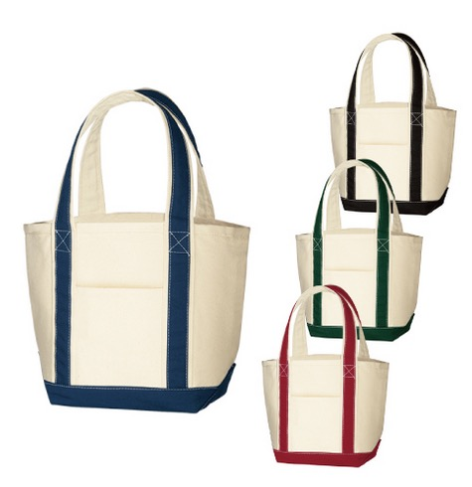
【提案書】
キャンバスバイカラートート(S)
特徴
選べるハンドルラインのアクセントカラーがとってもオシャレなSサイズのトートバッグです。厚手のキャンバス素材を使用しておりますので耐久性も高く、デイリーユースにぴったり。
納期
納期スペース
仕様
素 材：コットン(370g/㎡)
サイズ：本体/約320×230×130mm､持ち手/約35×350mm
容 量：約5L
備 考：ミッドナイトブルー・ナイトブラック・ダークグリーン・ワインレッド
お見積
お見積りスペース

